Slide 1




SKN AI 12기 3조
김승학, 허한결, 윤 권, 오진우
*/ attention /*
1
{전국 자동차 등록 현황}
2
1차 프로젝트 설명서
3
4
# data Type = Mail / phone
name = team3_name
print(name)
// 김승학, 허한결, 윤 권, 오진우
5
6
SKN AI 12기 3조

Slide 2


SKN AI 12기 3조
설명서
순서
01
02
03
팀원 소개
프로젝트 개요
기술 스택
# 목적
# 용도
# 사용 기술
04
05
프로젝트 기능
Q&A
# 데이터 테이블
# 데이터 비교
# FAQ
# Q&A

Slide 3





SKN AI 12기 3조
팀원
소개
Leader
Programmer
김승학
허한결
시스템 설계
streamlit 구현
성별 / 나이별 비교 구현
데이터 크롤링
차량 종류별 비교 구현
Design
Design
윤 권
오진우
기획
PPT 제작
FAQ 제작
대본 제작 및 발표

Slide 4




SKN AI 12기 3조
프로젝트 개요
개요
: 전국 자동차 등록 현황
목적
: 데이터 비교를 통한 다용도 활용
특징
: 지역 / 나이 / 성별 / 차량 종류 비교 기능
데이터 크롤링
SQL 연결 DB 생성
Streamlit 구현

Slide 5



SKN AI 12기 3조
프로젝트 기능
01
지도
데이터 테이블
지역별 데이터
02
차량 종류 별
성별 / 나이 별
데이터 비교

Slide 6

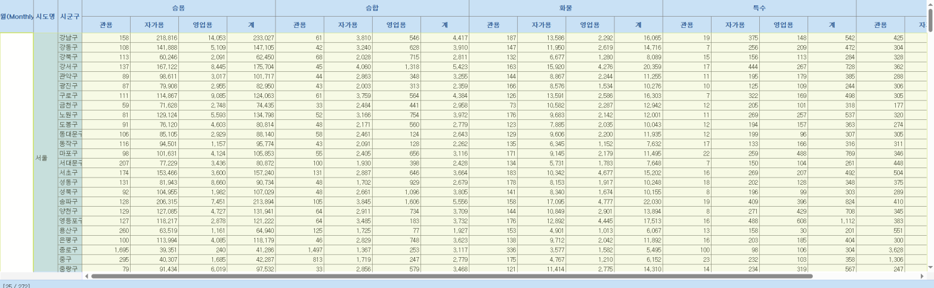

SKN AI 12기 3조
수집 데이터
국토교통 통계누리

Slide 7
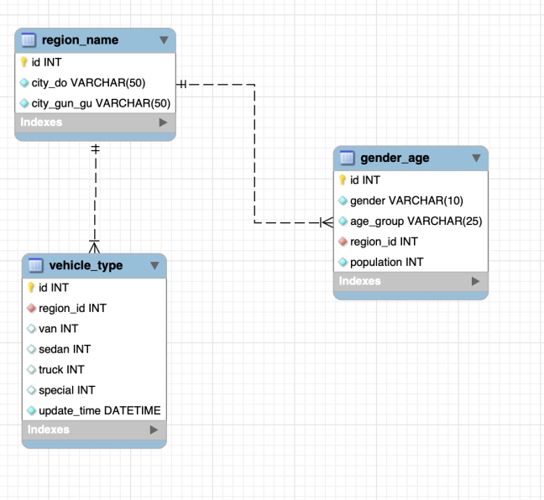
SKN AI 12기 3조
ERD
region_name의 id를 기준으로
gender_age와 vehicle_type을 연동시켜
지역을 이용하여 연령/성별/차종 을
한번에 관리할 수 있게 함

Slide 8




SKN AI 12기 3조
기술
스택
01
02
03
크롤링
SQL
Streamlit
# Python
# Selenium
# BeautifulSoup
# MySql
# Database
# query
# Streamlit
# 웹 사이트 구축

Slide 9
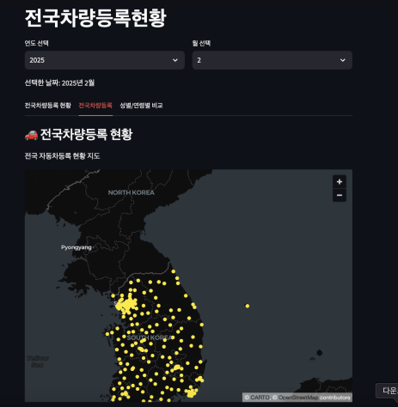
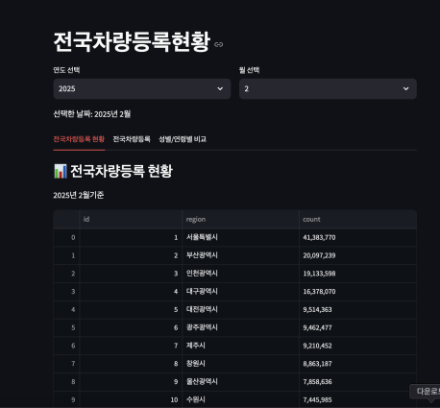
SKN AI 12기 3조
프로젝트 기능
지역별 데이터 비교
지도를 이용하여 원하는 지역의
데이터를 쉽고 빠르게 찾게 유도함
년도와 월을 기준으로 전국의
자동차 등록 현황을 파악하기 쉽게함

Slide 10
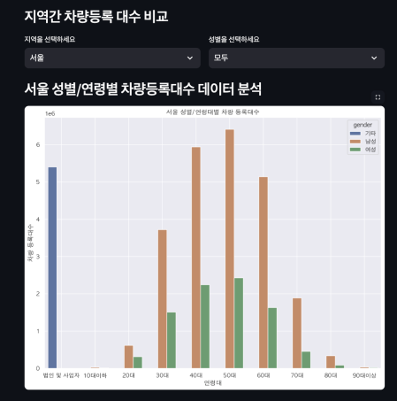
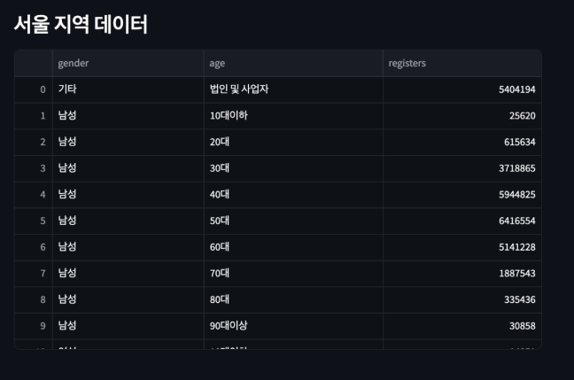
SKN AI 12기 3조
프로젝트 기능
그래프로 보는 데이터 비교
데이터를 그래프화 하여
직관적으로 비교가 가능하게 함
수치가 직관적으로 보이지 않는 그래프와 함께
수치를 확인할 수 있는 테이블을 배치함

Slide 11

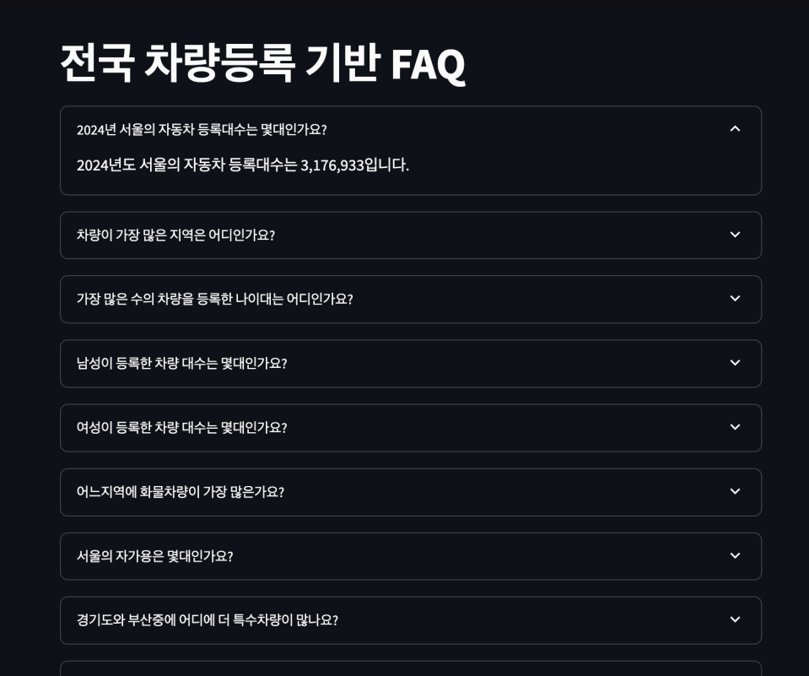

SKN AI 12기 3조
FAQ

Slide 12
SKN AI 12기 3조
Q&A
프로그레밍 기획서에 대해
질문해주세요!

